Slide 1
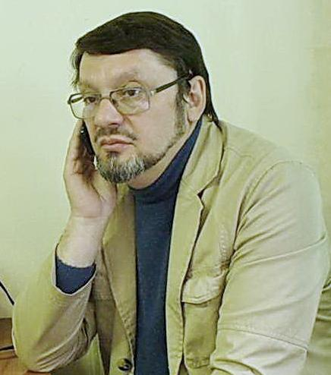
Константин Фёдорович
Седов
доктор филологических наук, профессор Саратовского государственного университета
им. Н.Г.Чернышевского, создатель и заведующий кафедрой логопедии и психолингвистики
(1954 – 2011)

Slide 2
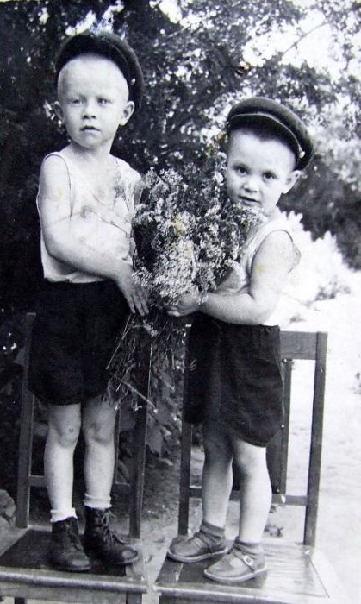
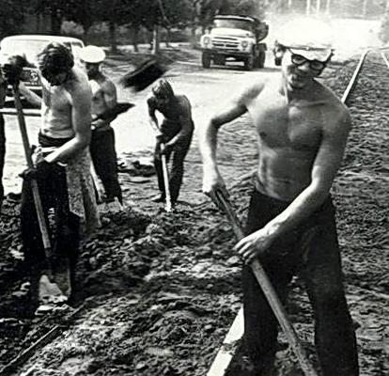
Балашов – Саратов
Детство и юность К.Ф. Седова
«Наиболее ярким фрагментом моей жизни считаю детство до 13 лет. Каждый его день нёс открытия, светлые и незабываемые впечатления». К.Ф.Седов
Родился 26.11.1954 года. Детство, отрочество и ранняя юность прошли в небольших городках Поволжья и Прихоперья: Ершове, Аткарске, а затем – Балашове.
До поступления в Саратовский государственный университет прошел неплохую
школу жизни: в топотряде
геодезической экспедиции объездил
…
степи Заволжья, работал на заводе, служил на Балтике.

Slide 3
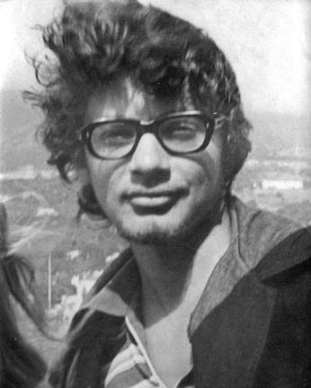
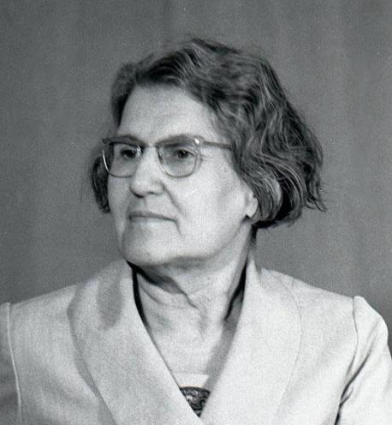
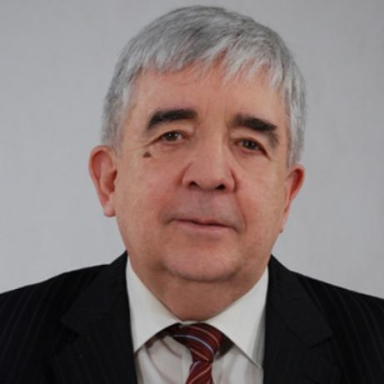
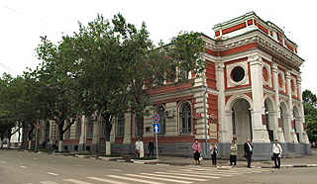
Студенческие годы.
СГУ им. Н.Г. Чернышевского
Несомненная гуманитарная одарённость проявилась ещё на студенческой скамье. В 1981 году Седов успешно завершил обучение на филологическом факультете Саратовского университета.
Ему под силу было заниматься одновременно в двух спецсеминарах: литературоведческом и лингвис-тическом.
В спецсеминаре профессора Л.И.Баранниковой Константин Фёдорович работал над темой «Лингвистические взгляды М.М.Бахтина».
В семинаре профессора В.В.Прозорова он написал и блестяще защитил дипломную работу на тему «Автор – герой – читатель в структуре романа Ф.М. Достоевского «Преступление и наказание».

Slide 4
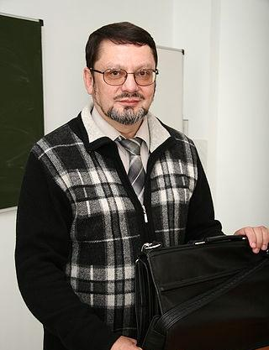
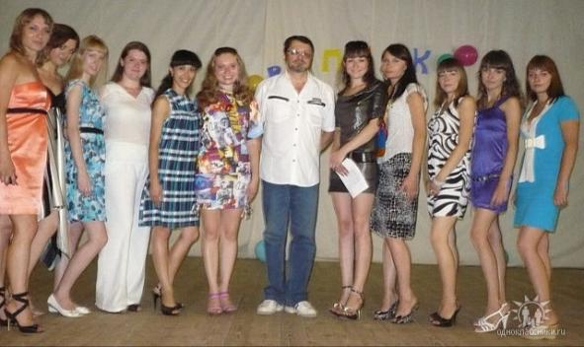
Начало преподавательской и научной деятельности
С 1984 года Седов связывает свою судьбу с Саратовским пединститутом. Здесь начинаются его систематические занятия психолингвистикой, здесь защитил он свою кандидатскую диссертацию, здесь возглавлял киноклуб, здесь работал последовательно заведующим кафедрами дефектологии, теории речи и психологии, логопедии и психолингвистики.
Со времени интеграции пединститута в СГУ Седов по совместительству работает на университетской кафедре русского языка и речевой коммуникации.
В пору интенсивной работы над докторской диссертацией «Становление структуры устного дискурса как выражение эволюции языковой личности» Константин Фёдорович сближается с выдающимися университетскими лингвистами профессорами Ильей Наумовичем Гореловым, Ольгой Борисовной Сиротининой, Марой Борисовной Борисовой. Их обаяние и авторитет во многом способствовали формированию личности Седова как неутомимого и талантливого ученого-педагога.

Slide 5
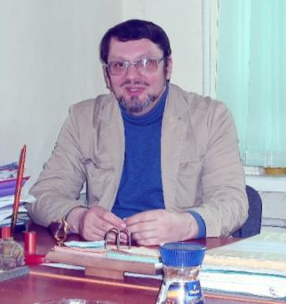
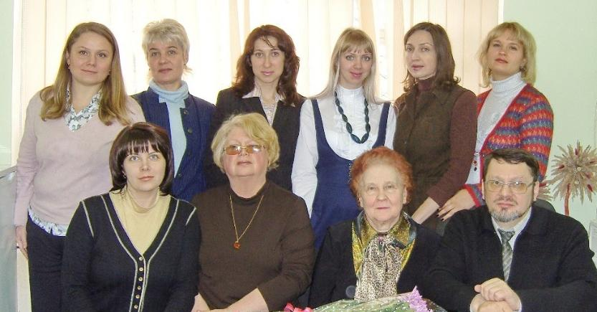
К.Ф. Седов - организатор кафедры логопедии и психолингвистики СГУ
«Был избираем на должности: заведующего кафедрами дефектологии, теории речи и психологии, логопедии и психолингвистики. Считаю себя руководителем демократического стиля».
К.Ф. Седов
В 2006 году на факультете коррекционной педагогики и специальной психологии была организована кафедра логопедии и психолингвистики, и К.Ф.Седов стал её первым заведующим.
Интересы К.Ф. Седова были универсальны: он читал лекционные курсы «История русской литературы ХIХ века (От Грибоедова до Чехова)», «Введение в нейролингвистику», «Психология речи», «Основы психолингвистики», «Теория речи», «Риторика», «Общая психология», «Возрастная психология», спецкурсы «Человек в повседневной коммуникации», «Поэтика повествования в художественной прозе».

Slide 6
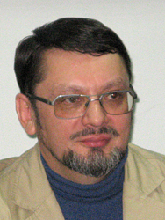
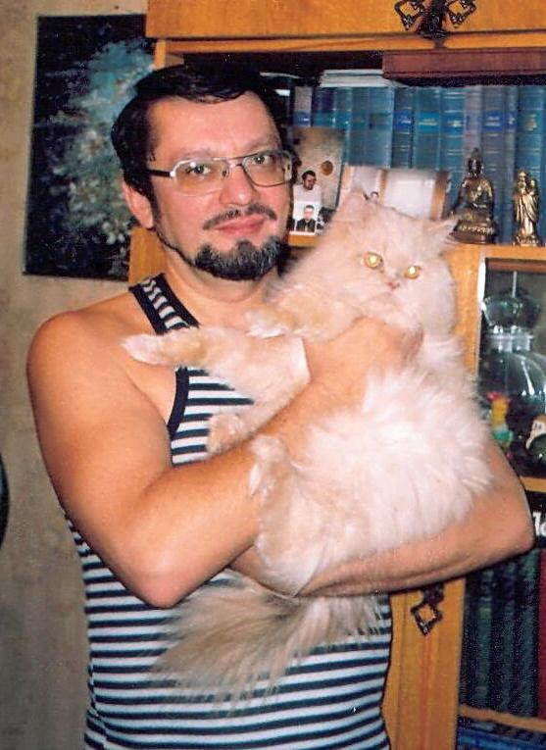
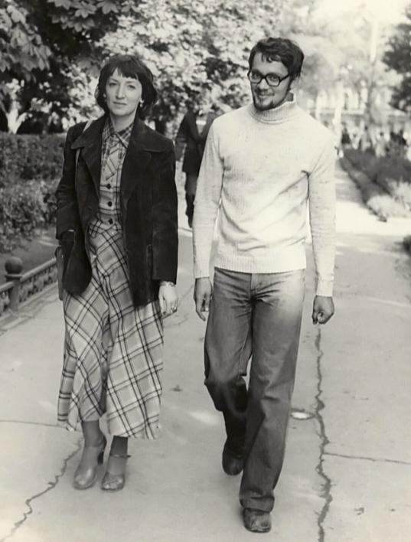
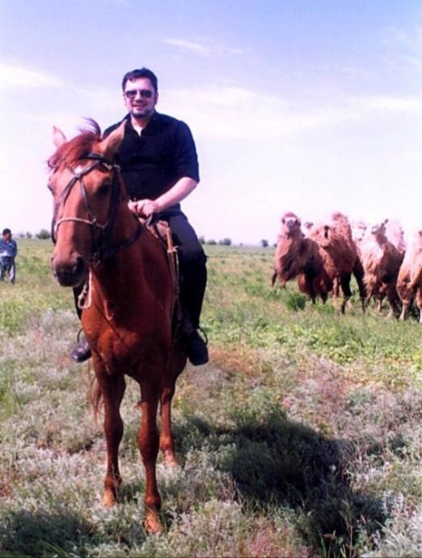
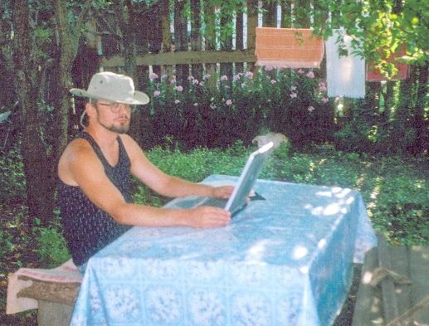
Просто Константин Федорович

Slide 7
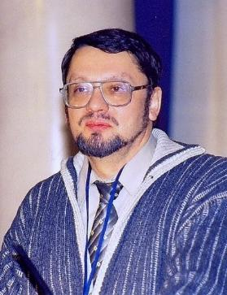
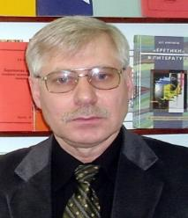
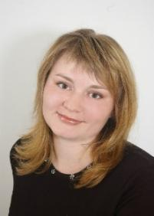
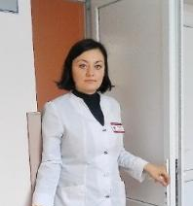
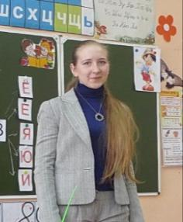
Студенты, аспиранты, коллеги
о К.Ф. Седове
Константин Фёдорович обладал широкой эрудицией. В студенческие годы он сполна использовал те возможности, которые предоставлял филологический факультет СГУ. У него были хорошие учителя, и он стал ученым, достойным своих учителей. Он был, безусловно, креативной личностью, и мы, его коллеги, его уважали и дорожили его дружбой.
В.П.Крючков, д.филол.н
Константин Федорович подарил своим ученикам много интересных научных идей и гипотез. Обладая уникальными коммуникативными качествами, высочайшим уровнем коммуникативной компетенции (которую так разносторонне изучал), Константин Федорович считал, что каждый человек (и особенно будущий логопед) "ДОЛЖЕН знать, как в норме происходит становление способ-ности ребенка, подростка, юноши к общению" и всегда призывал изучать речь детей - "жизнерадостных "объектов" возможных научных трудов...
симпатичных источников речевого материала"... О.В.Кощеева, к.ф.н.
Особенно интересным для меня был курс психолингвистики, который блестяще вел Константин Федорович. Его лекции очень мне пригодились в моей работе.
Юлия Урманова, логопед областной клинической больницы, Саратов
Константин Федорович был нашим любимым преподавателем и его лекции мы стремились не пропускать. С ним всегда было интересно и не скучно.
Ксения Дружаева, логопед гимназии № 17, Санкт-Петербург

Slide 8
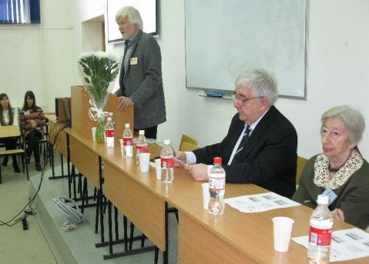
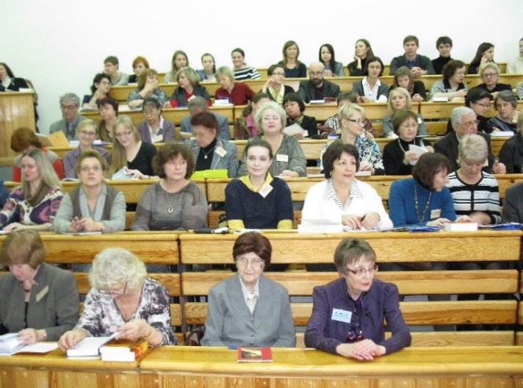
Международная научная конференция, посвященная саратовским психолингвистам И.Н. Горелову
и К.Ф. Седову. Саратовский университет. 2012 г.
В конференции приняли участие филологи, психолингвисты Саратова, Москвы, Санкт-Петербурга, Перми, Екатеринбурга, Волгограда, Твери, Хельсинки.
«Константину Федоровичу принадлежит пальма первенства в комплексном изучении речежанровой компетенции языковой личности лингвистическими, психолингвистическими и онтолингвистическими методами».
В.В.Дементьев, д.филол.н,
профессор СГУ
Речежанровые типологии К.Ф.Седова:
иерархия речежанровых сущностей, ранжированных по уровню абстракции текстовой деятельности «гипержанр – жанр – субжанр»,
структура и доминанты разновидностей гипержанра разговор: бытовой разговор, разговор по душам, разговор в компании, светский разговор, болтовня. … Конкретные речевые жанры - «материалы к энциклопедии РЖ»: анекдот, комплимент, разговор (в т.ч. разговор в компании и болтовня), ссора…

